Slide 1

elaborado pelos alunos: Daniel vitor de Souza lucas soares Benvenuto Pedro Arthur oliveira moreira da silva professor bruno cezario 2023.1

Slide 2

CPaaSPLATFORM

Slide 3
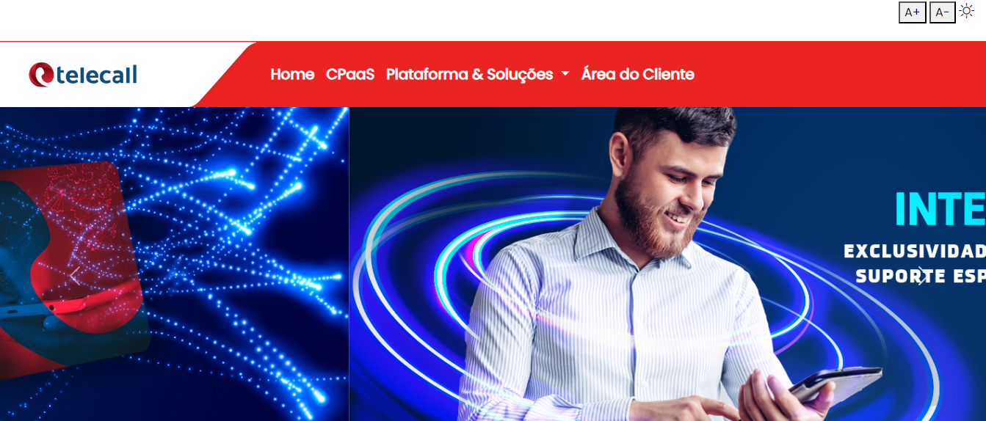
Tela inicial
ACESSIBILIDADE
MODO
DARK

Slide 4
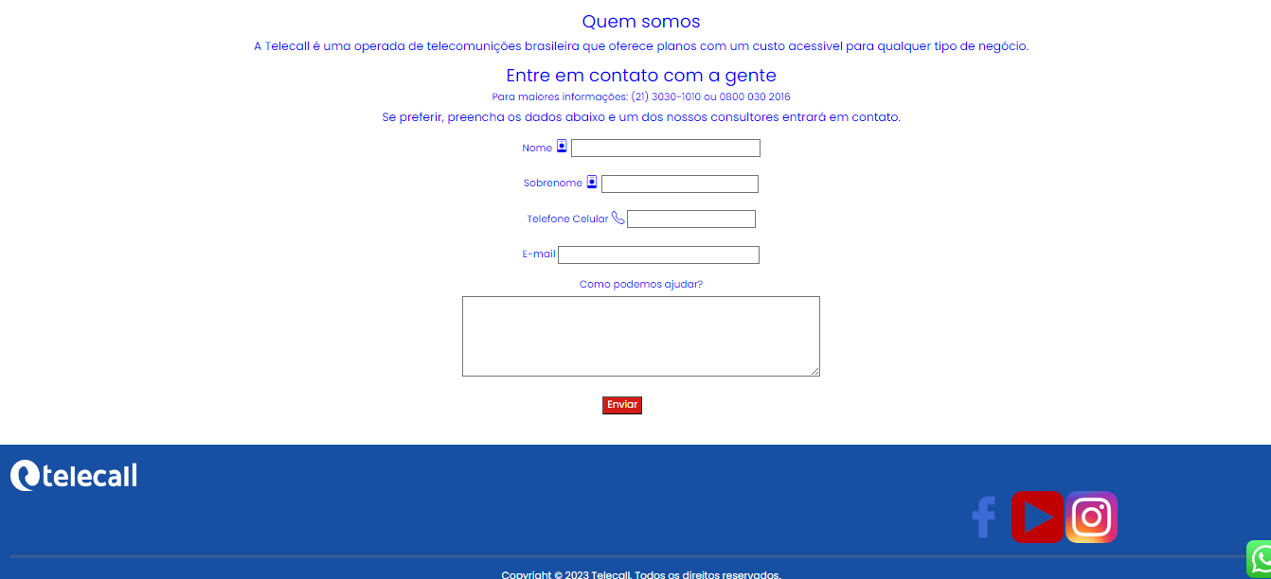

Slide 5
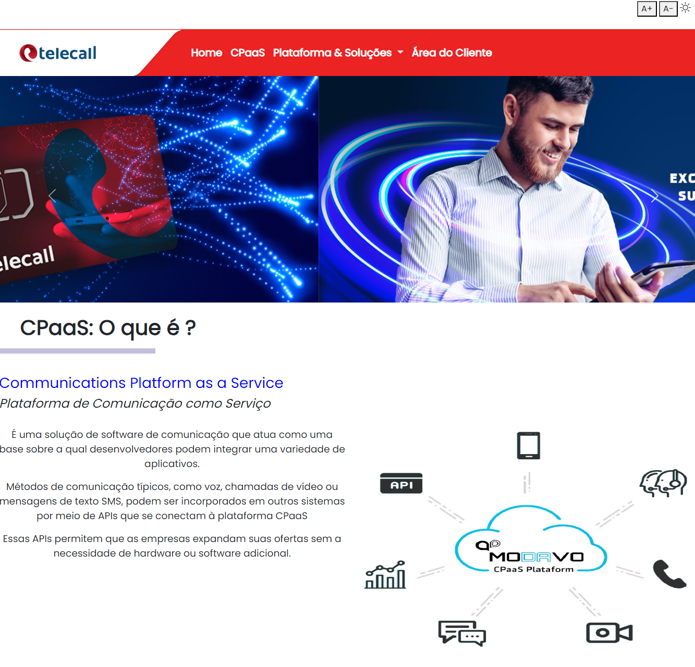
tela cpaas

Slide 6
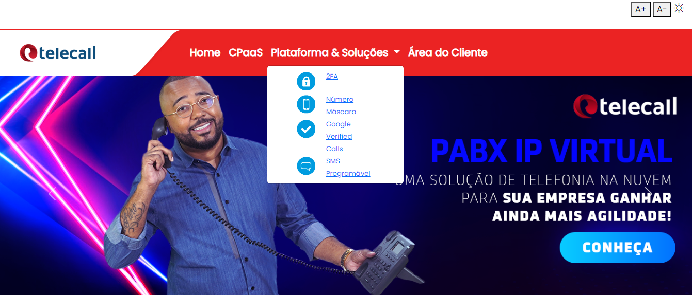
Plataforma e soluções

Slide 7
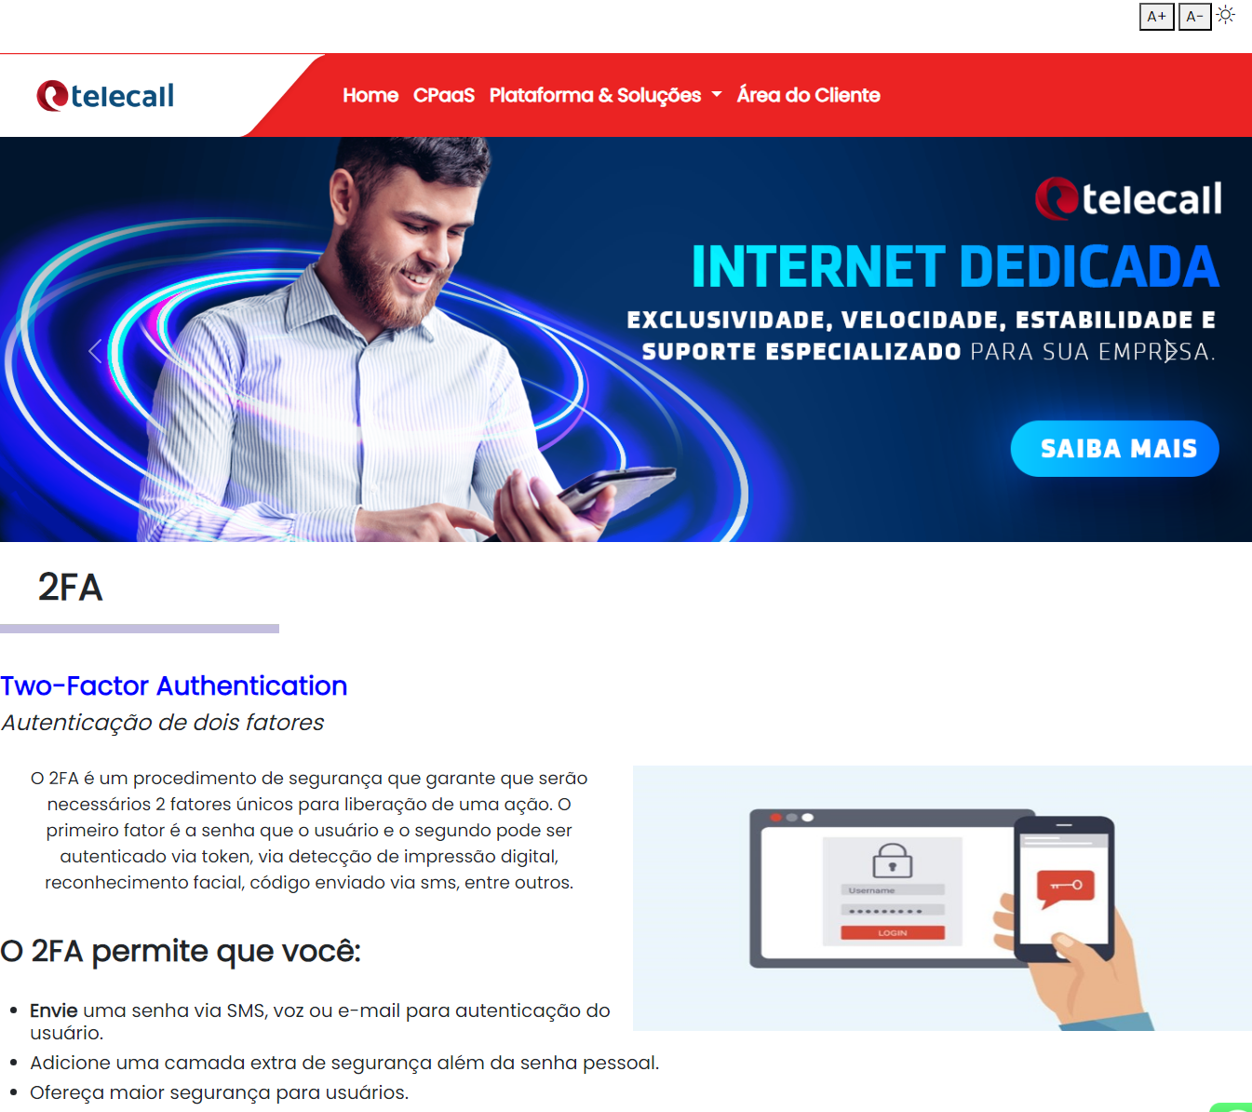
Tela 2fa

Slide 8
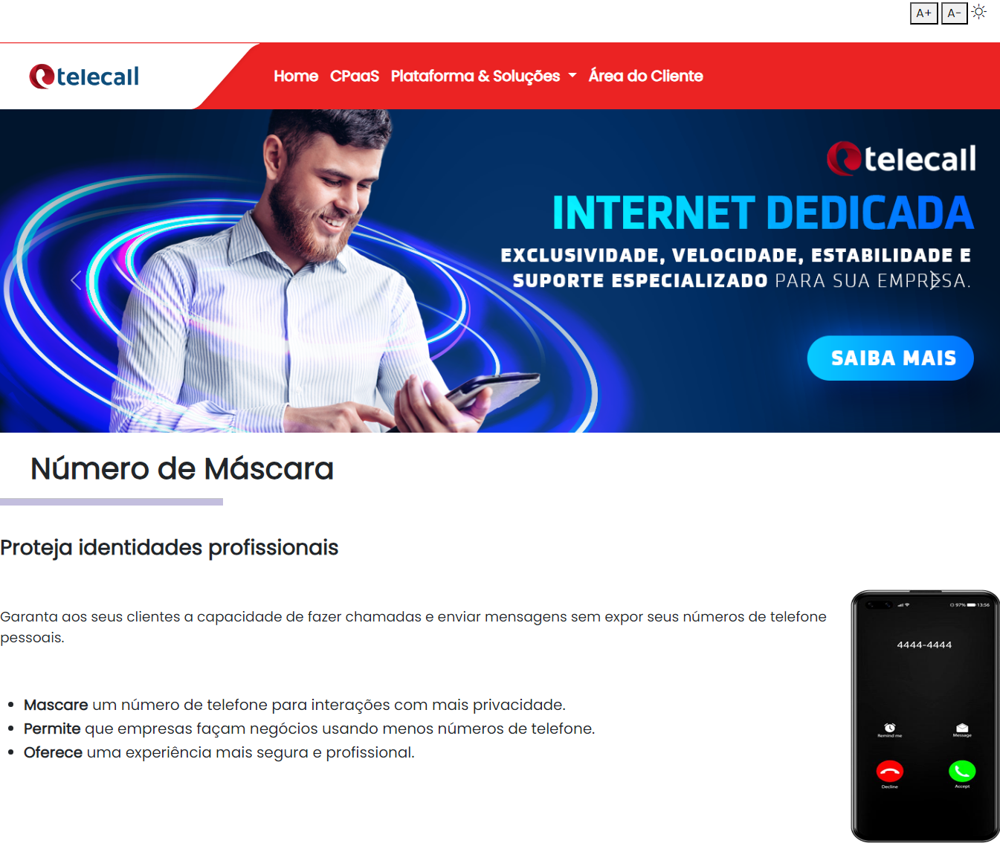
Tela número máscara

Slide 9
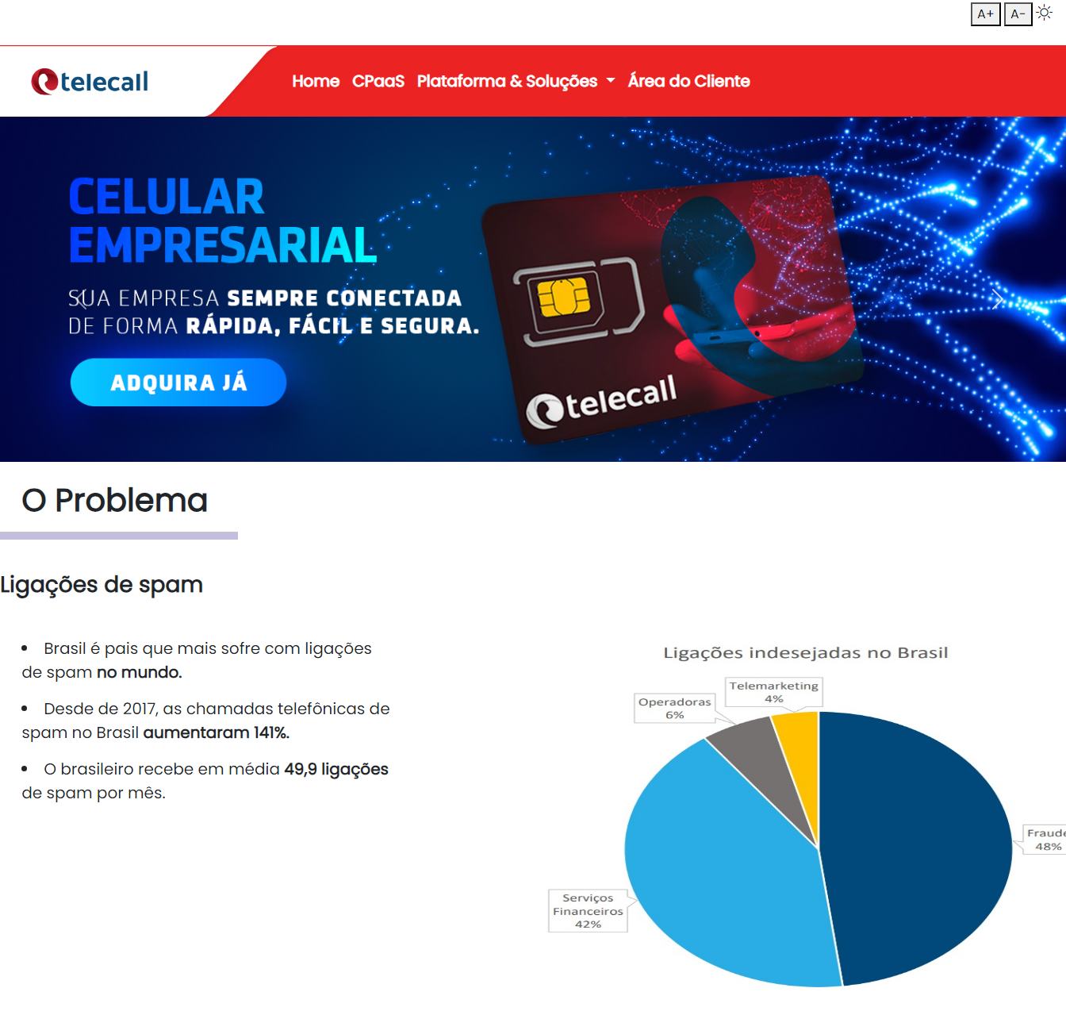
Tela google verified calls

Slide 10
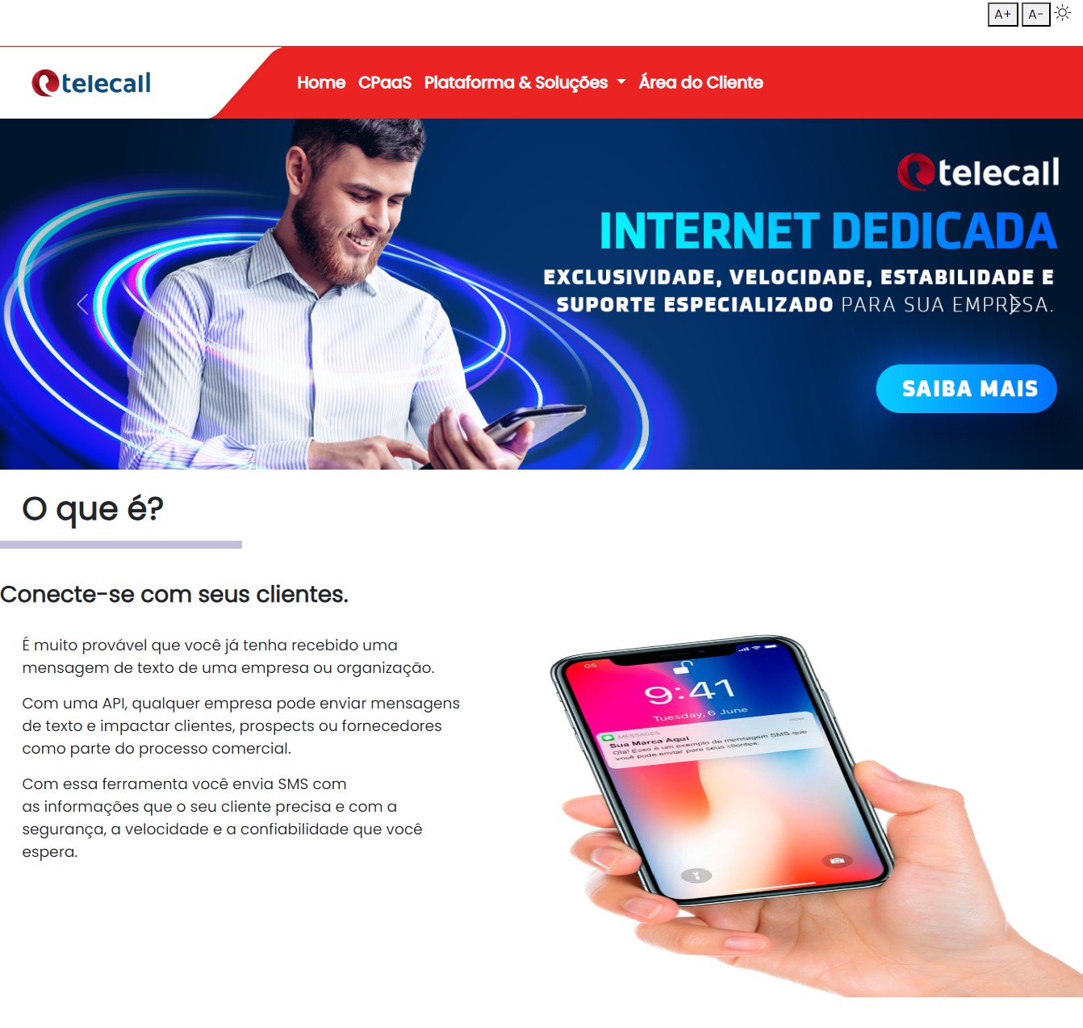
Tela sms programável

Slide 11
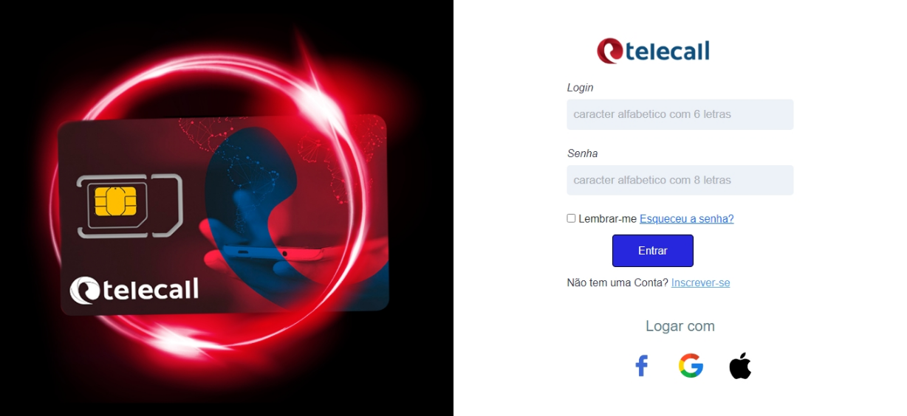
TELA LOGIN

Slide 12
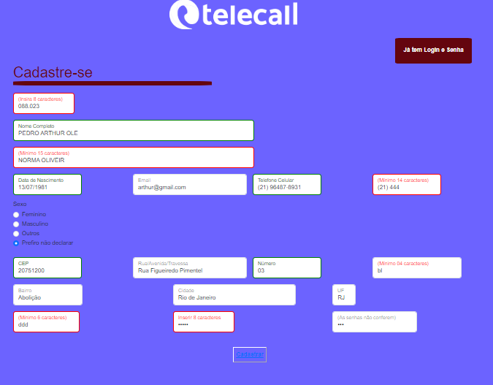
Tela de cadastro
QUANDO ESTIVER VERDE, VALIDAÇÃO CORRETA
QUANDO ESTIVER VERMELHO, VALIDAÇÃO INCORRETO

Slide 13
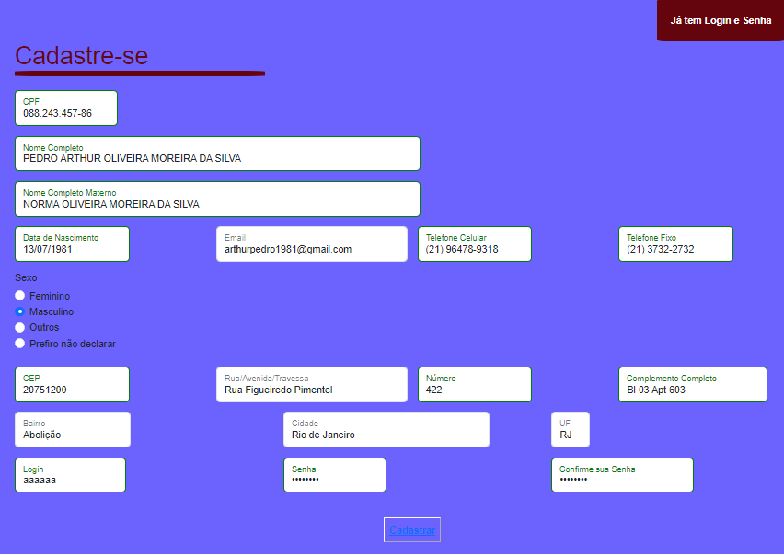
AO PREENCHER TODOS OS CAMPOS CORRETAMENTE, BASTA CLICAR EM CADASTRAR

Slide 14

CLIQUE EM “ENTRAR”

Slide 15
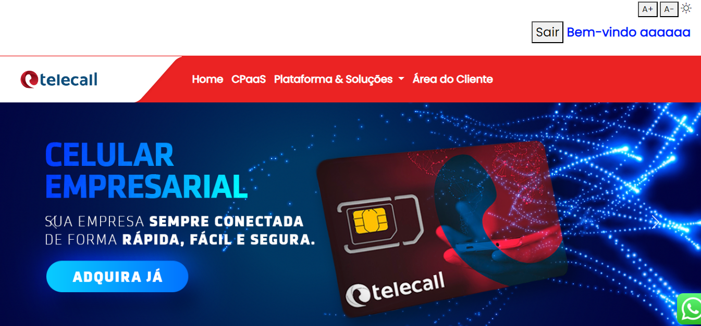
VOLTA A TELA INICIAL COM O
LOGIN QUE FOI CADASTRADO
AO CLICAR EM SAIR, SAI A MENSAGEM

Slide 16
FIM

